Slide 1
Мы играем в городки!
МДОУ «Детский сад п. Пробуждение» Энгельсского района Саратовской области
Инструктор по физической культуре Е.А. Тычкова.
Учитель-логопед Н.Е. Смурыгина
Воспитатели подготовительной группы №6:
Л.П. Данилова
А.У. Ермакова

Slide 2
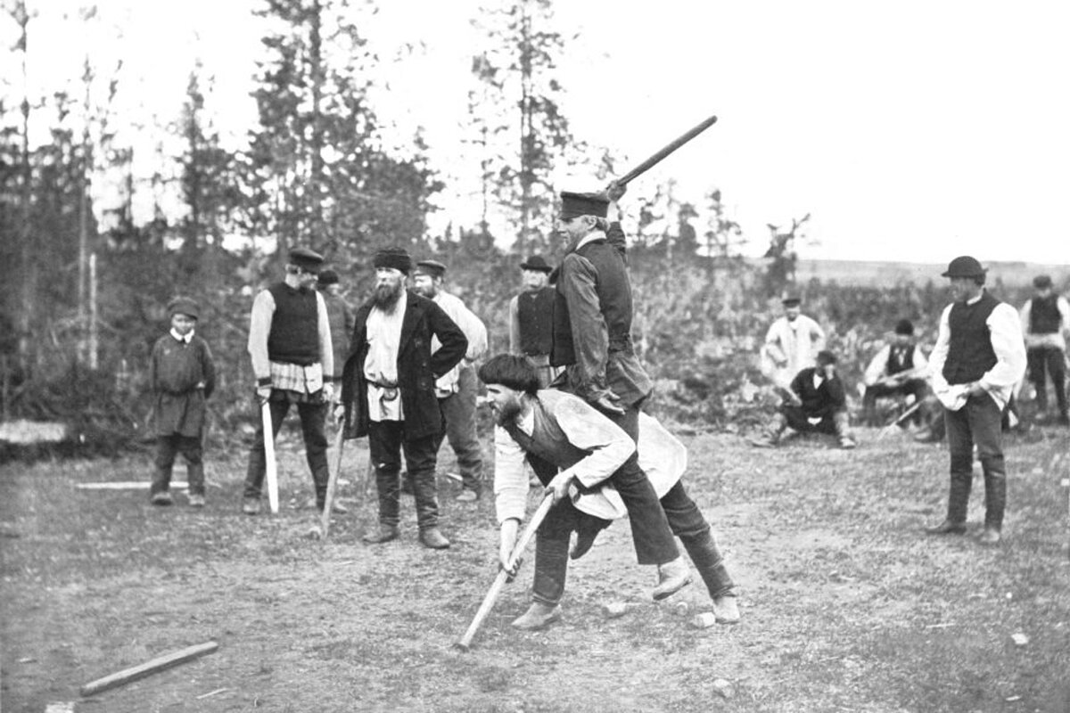
Городки - старинная русская игра.
Упоминание об этой игре, можно найти и в сказках, и в старинных легендах, и в документах, относящихся к истории Древней Руси.
Городки вошли в нашу историю, как часть национальной культуры.

Slide 3
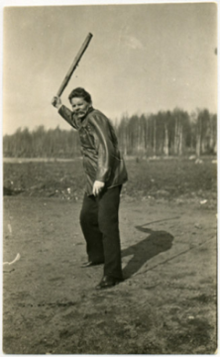
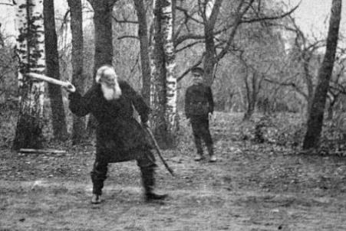
Игра в городки была излюбленным физическим упражнением для многих выдающихся деятелей отечественной науки, культуры, писателей.
В нее играли академик И.П. Павлов, певец Ф.И. Шаляпин, музыкальный критик и композитор В.В. Стасов, художник И.Е. Репин, писатели Л.Н. Толстой и А.М. Горький.

Slide 4
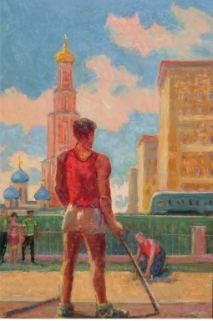
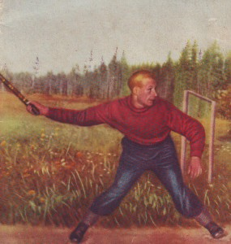
Интересно, что в 1928 году игра в городки была включена в программу первой Всесоюзной Олимпиады. В 1993 году была организована Международная Федерация Городошного Спорта (МФГС).

Slide 5
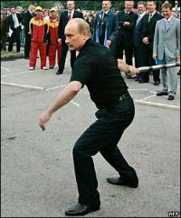
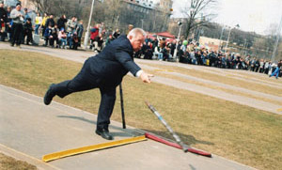
Эта старинная русская игра привлекает своей удалью, остротой борьбы и современных политиков и публичных людей.

Slide 6
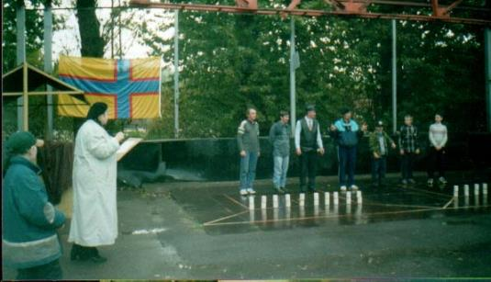
Похожие игры существуют и в других странах мира
Шведские городки – Кубб – по легенде считались игрой викингов.
В Финляндии эта игра носит название – Куукка.
Эстонские городки – Коллои
Во всех играх в том или ином виде используются городки, рюхи и биты.
А в Польше, вместо биты используют – сапог.

Slide 7
Игра Городки
Цель: формирование интереса к русской народной игре, знакомство с историей ее возникновения.
Задачи: познакомить детей с инвентарем для игры в городки, разметкой площадки, правилами игры. Обучить действиям с битой, постройкам «городошных фигур».. Развивать координацию, телесную ловкость глазомер; формировать самостоятельность в двигательной деятельности, умение сосредоточиваться на поставленной задаче, чувство уверенности в своих силах. Привлекать родителей и педагогов к участию в мероприятиях связанных с данным проектом.

Slide 8
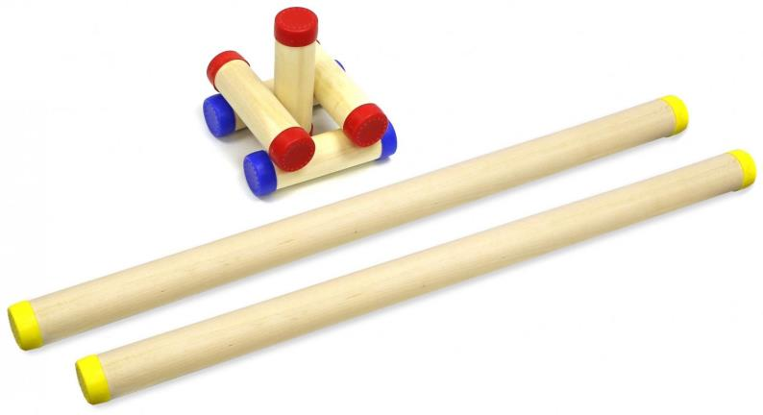
Инвентарь для городков
В набор входят две биты и пять городков - цилиндрических столбиков из дерева.

Slide 9
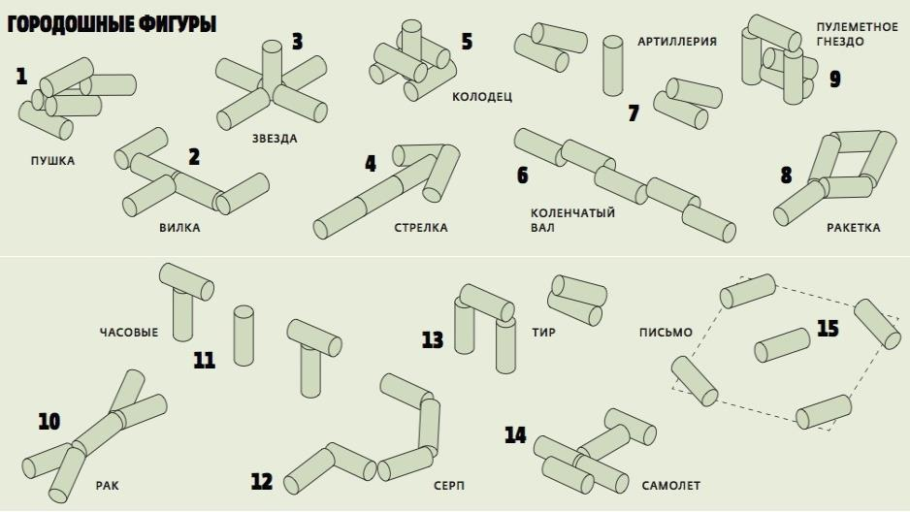

Slide 10
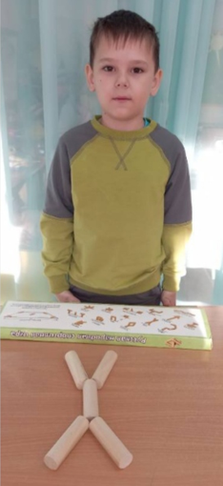
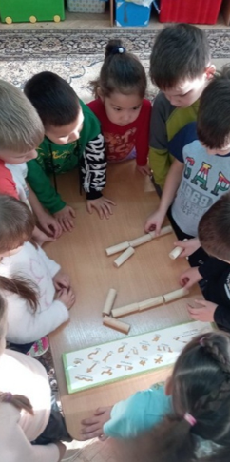
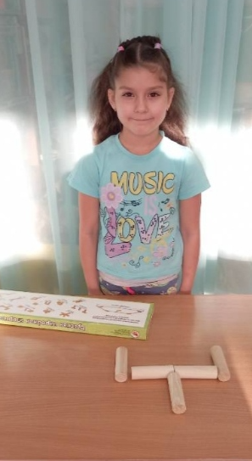
Обучение правильной стойке «городошника»

Slide 11
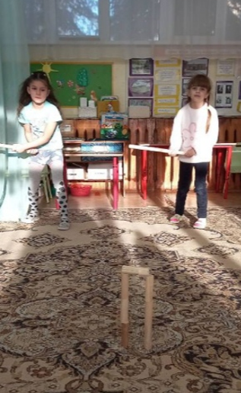
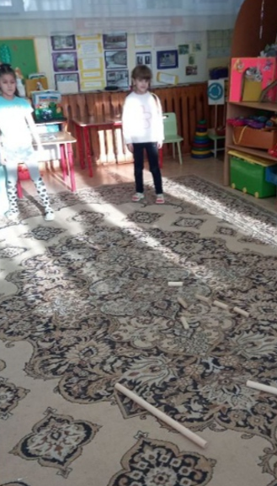
Обучение броску биты

Slide 12
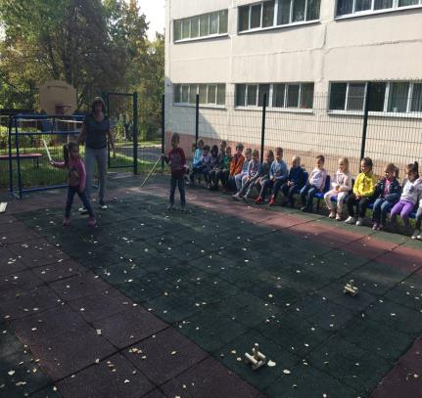
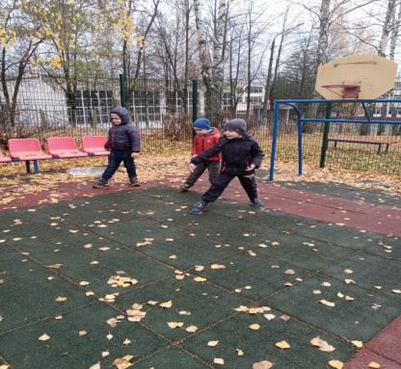
Виды соревнований
индивидуальные

Slide 13
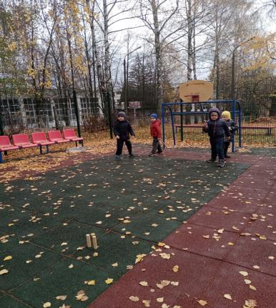
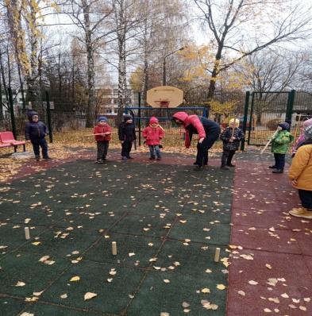
командные

Slide 14
